Slide 1
ГОУ Центр образования № 345
Урок- путешествие.
Закрепление +3,-3
Решение текстовых задач
Учитель: Лихоткина О.А.

Slide 2
Оборудование
Произведение Чуковского К.И. «Доктор Айболит».
Кукла доктор Айболит.
Телеграмма.
Солнышко с облаками.
Иллюстрации с изображением дерева, леса, моря, гор, зверей, фруктов, сигнальные карточки.
Математические кораблики.
Наборное полотно.
Интерактивная доска.

Slide 3
Цели и задачи урока
Закрепить знания учащихся с приёмами вычислений 3.
Тренировать в умении устного счёта.
Развивать логическое мышление, память, речь.
Способность производить анализ вычислений в рамках десятка.
Формировать положительное эмоциональное отношение
к математическим вычислениям.
Развивать межпредметные связи.
Прививать чувство любви к животным.
Развивать чувство дружбы и взаимопомощи.

Slide 4
План урока
1 этап.
Организационный момент.
Проверка готовности к уроку.
Сообщение темы урока и постановка цели.
2 этап.
Основной этап урока.
Устный счёт.
Решение текстовых задач.
Самостоятельная работа в тетрадях.
3 этап.
Итог урока.
Подведение итога урока.

Slide 5
Ход урока
1 ЭТАП
Организационный момент.
Сообщение темы урока и постановка цели.
Проверка готовности к уроку.
-Сейчас, ребята, у нас урок математики. Проверьте, пожалуйста, готовность к уроку. На парте должны лежать учебник математики, рабочая тетрадь, пенал, математические кораблики.
«Добрый доктор Айболит,
Он под деревом сидит.
Приходи к нему лечиться и корова, и волчица,
И жучок, и паучок, и медведица.
Всех излечит, исцелит,
Добрый доктор Айболит».

Slide 6
Наглядность: Доктор Айболит.
- Кто автор сказки про доктора Айболита?
Наглядность: Книга
Стук в дверь.
- Ребята, кто-то к нам стучится.
(открываю дверь)
Заходит почтальон с телеграммой в руках (Наглядность : Телеграмма).
-Здесь находится 1-а класс?
-У вас гостит доктор Айболит?
-Я принёс для него телеграмму.
(хорошо читающий ученик её читает)
-Ребята, а вы хотите помочь доктору спасти зверей?
Тогда давайте отправимся вместе с ним. Но в пути могут возникнуть препятствия. А мы дружная команда? Значит, помогая друг другу, справимся с любыми трудностями.
-Согласны?

Slide 7
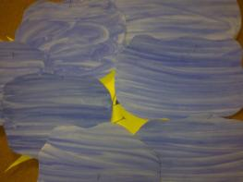
2 Основной этап
Устный счёт
- Итак, ребята, мы отправляемся в путь.
-Как вы думаете, ехать лучше в ясную погоду или в пасмурную?
-Посмотрите на доску.
-Облака закрыли солнышко. Для того, чтобы их разогнать, надо выполнить несколько заданий.
1.Игра «Молчанка» «Разгони облака».
На другой стороне облаков выражения на []+3,[]-3.
- Я показываю облака с записанными на них выражениями, а вы мне ответ.

Slide 8
2. Решение задач в стихах.
Решаем задачи.
а) К серой цапле на урок
Прилетело 7 сорок, а из них лишь 3 сороки
Приготовили уроки.
Сколько лодырей сорок прилетело на урок?
б) Две пушистых кошечки
Улеглись в лукошечке.
Тут ещё 3 прибежало.
Сколько вместе кошек стало?
в) Привела гусыня-мать
Шесть детей на луг гулять.
Все гусята, как клубочки.
Три сынка, а сколько дочек?
г) Девять бегемотиков
Схватились за животики,
У них, у бегемотиков
Животики болят.
И лишь на трое меньше болеет акулят.
У скольких акулят животики болят?

Slide 9
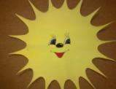
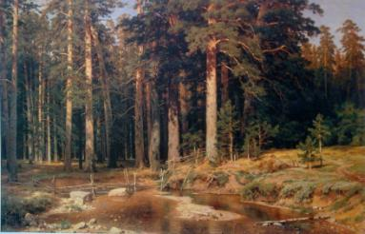
Вот мы и разогнали все облака.
Теперь нам светит яркое солнышко,
и мы можем смело отправиться в путь.
На пути у нас преграда,
- дремучий лес.
-Ребята, скажите, какие животные обитают в лесу?
-Как мы их называем?
Наглядность : Лес (рисунок)

Slide 10
Физминутка
У медведя дом большой, а у зайки маленький.
Наш медведь пошёл домой, а за ним и заинька.

Slide 11
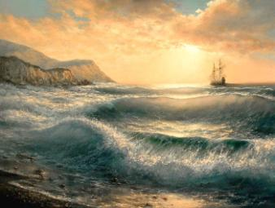
Работа с учебником
Чтобы из него выбраться, нужно открыть учебники
и выполнить задание на стр. 25
Но вот перед нами - море
Бушует, шумит на просторе,
А в море высокая ходит волна
Нас с Айболитом проглотит она.
- Какие животные обитают в море?
- Ребята, чтобы перебраться на другой берег, нужно выполнить задание в тетрадке.

Slide 12
Работа в тетради на печатной основе.
Откройте тетради на стр. 26 (задача с комментированием)
Работа над решением задач.
Задача про белочку.
Что известно в задаче?
Назовите условие.
Назовите вопрос.
Что нужно найти?
Как вы думаете, каким действием будем решать задачу?
-Давайте проверим, у всех такой ответ получился или нет?
Решение задачи с использованием математических корабликов.
(один ученик выполняет задание у доски)
-Давайте проверим, у всех такой ответ получился или нет?
Физминутка
Качаясь на волне,
Плывем на спине.
Все как один,
Плывем, как дельфин.

Slide 13
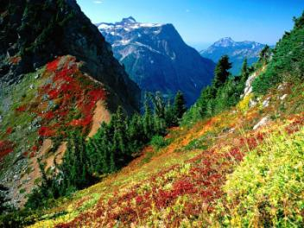
Нахождение значений выражений.
- Вот мы уже на другом берегу.
- Продолжим двигаться дальше.
И горы встают на пути,
И мы по горам начинаем ползти
А горы всё выше,
А горы всё круче,
А горы уходят под самые тучи.
- Как же нам перебраться через горы?
- Кто может нам помочь?
- А каких птиц вы знаете?
- Сможем ли мы преодолеть это препятствие?

Slide 14
Самостоятельная работа в тетрадях и у доски.
(3 ученика выполняют задание у доски)
Стр. 26
- Проверим значения выражений
(с использованием сигнальных карточек)
Физминутка
Совушка – сова,
Большая голова.
На суку сидит,
Головой вертит.
Глазками хлоп-хлоп,
Ножками топ-топ

Slide 15
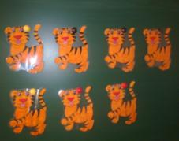
Работа по вариантам (решение задач).
в рабочих тетрадях.
Составление задач с наглядностью.
- Ребята, на наборном полотне 7 тигрят.
1 вариант
составляет задачу, которая решается действием сложения.
-Что известно в задаче?
-Что нужно найти?
-Каким действием и почему?
-Молодцы!!!
2 вариант
составляет задачу, которая решается действием вычитания.
-Что известно в задаче?
-Что нужно найти?
-Каким действием решается задача?
-Молодцы!!!
Решение задачи записывают в тетради.

Slide 16
Итог урока
Вспомните, что мы делали на уроке?

